Slide 2
BỘ SÁCH CHÂN TRỜI SÁNG TẠO
MÔN CÔNG NGHỆ 4
BÁO CÁO VIÊN
PGS. TS BÙI VĂN HỒNG

Slide 3
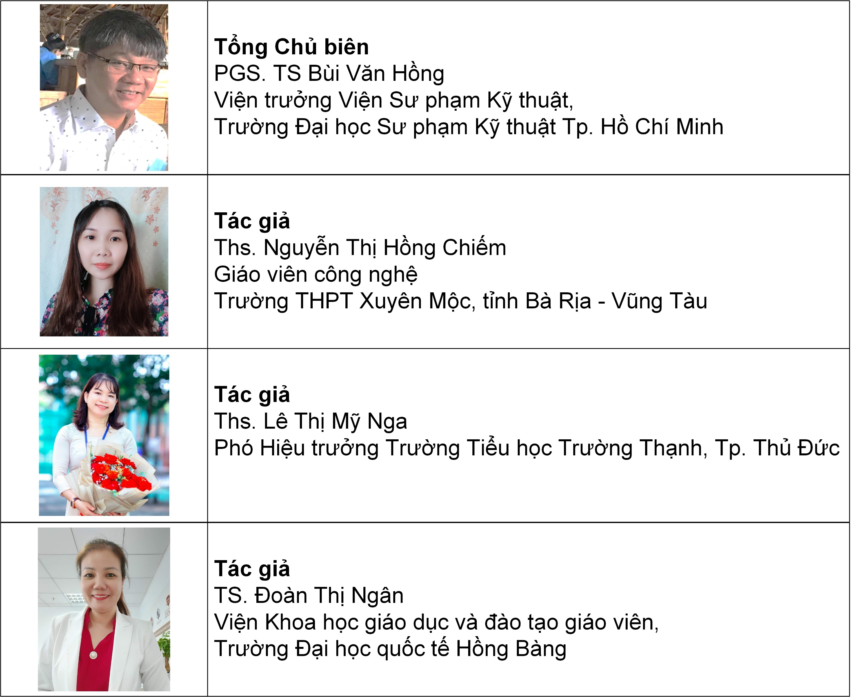
NHÓM TÁC GIẢ

Slide 4
Phần 1
GIỚI THIỆU CHUNG

Slide 5
1. CHƯƠNG TRÌNH CÔNG NGHỆ 4

Slide 6
1. CHƯƠNG TRÌNH CÔNG NGHỆ 4
Điểm mới nổi bật của chương trình:
Chú trọng phát triển phẩm chất và năng lực chung học sinh
Vận dụng giáo dục STEM trong dạy học và góp phần thúc đẩy giáo dục STEM

Slide 7
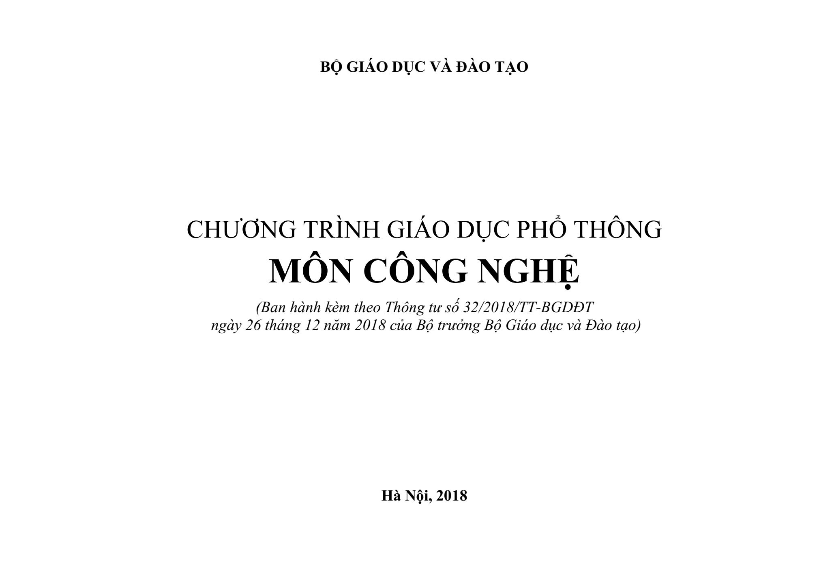
2. QUAN ĐIỂM BIÊN SOẠN
Bám sát chương trình GDPT môn Công nghệ được ban hành theo Thông tư số 32/2018/TT- BGDĐT
Tuân thủ tiêu chuẩn soạn SGK mới theo Thông tư 23/2020/TT-BGDĐT; Thông tư 05/2022/TT-BGDĐT
THIẾT THỰC – HẤP DẪN – DỄ HIỂU

Slide 8
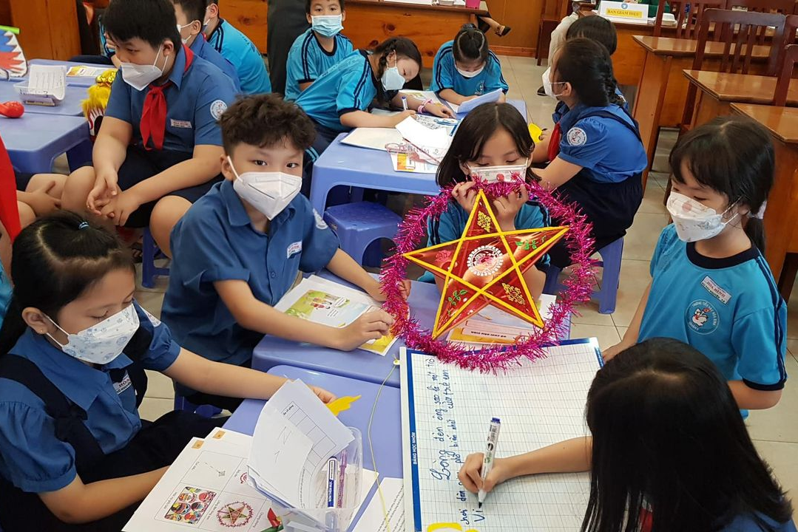
2. QUAN ĐIỂM BIÊN SOẠN
Đảm bảo phát triển phẩm chất chủ yếu, năng lực chung và năng lực công nghệ cho HS.
Chú trọng phát triển năng lực vận dụng, năng lực giải quyết vấn đề và sáng tạo cho HS
Vận dụng tiếp cận giáo dục STEM trong thiết kế dạy học và phát triển năng lực học sinh
THIẾT THỰC – HẤP DẪN – DỄ HIỂU

Slide 9
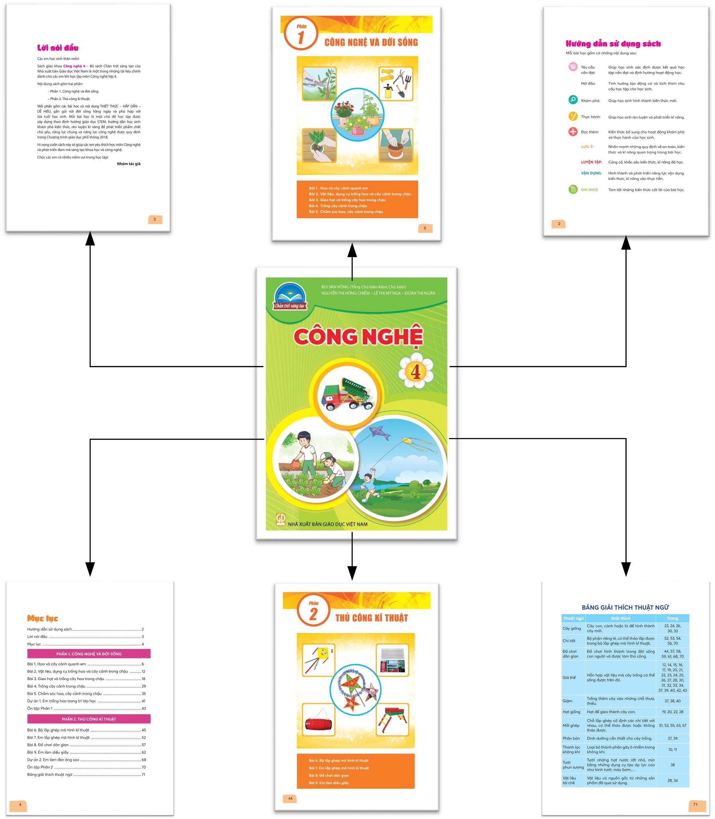
3. CẤU TRÚC SÁCH
Phần 1: Công nghệ và đời sống
- 05 bài học
- 01 dự án
- 01 bài ôn tập
Phần 2: Thủ công kỹ thuật
- 04 bài học
- 01 dự án
- 01 bài ôn tập

Slide 10
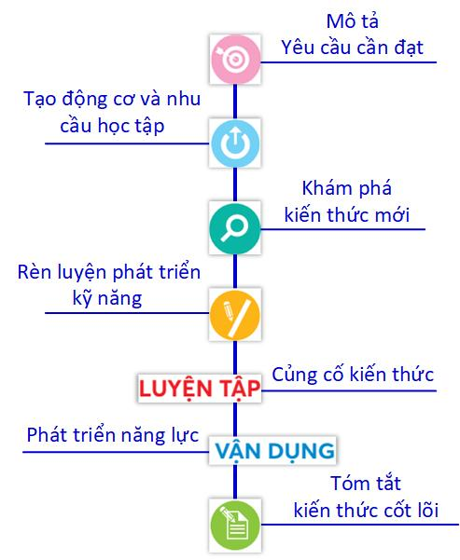
4. CẤU TRÚC BÀI

Slide 11
4. CẤU TRÚC BÀI

Slide 12
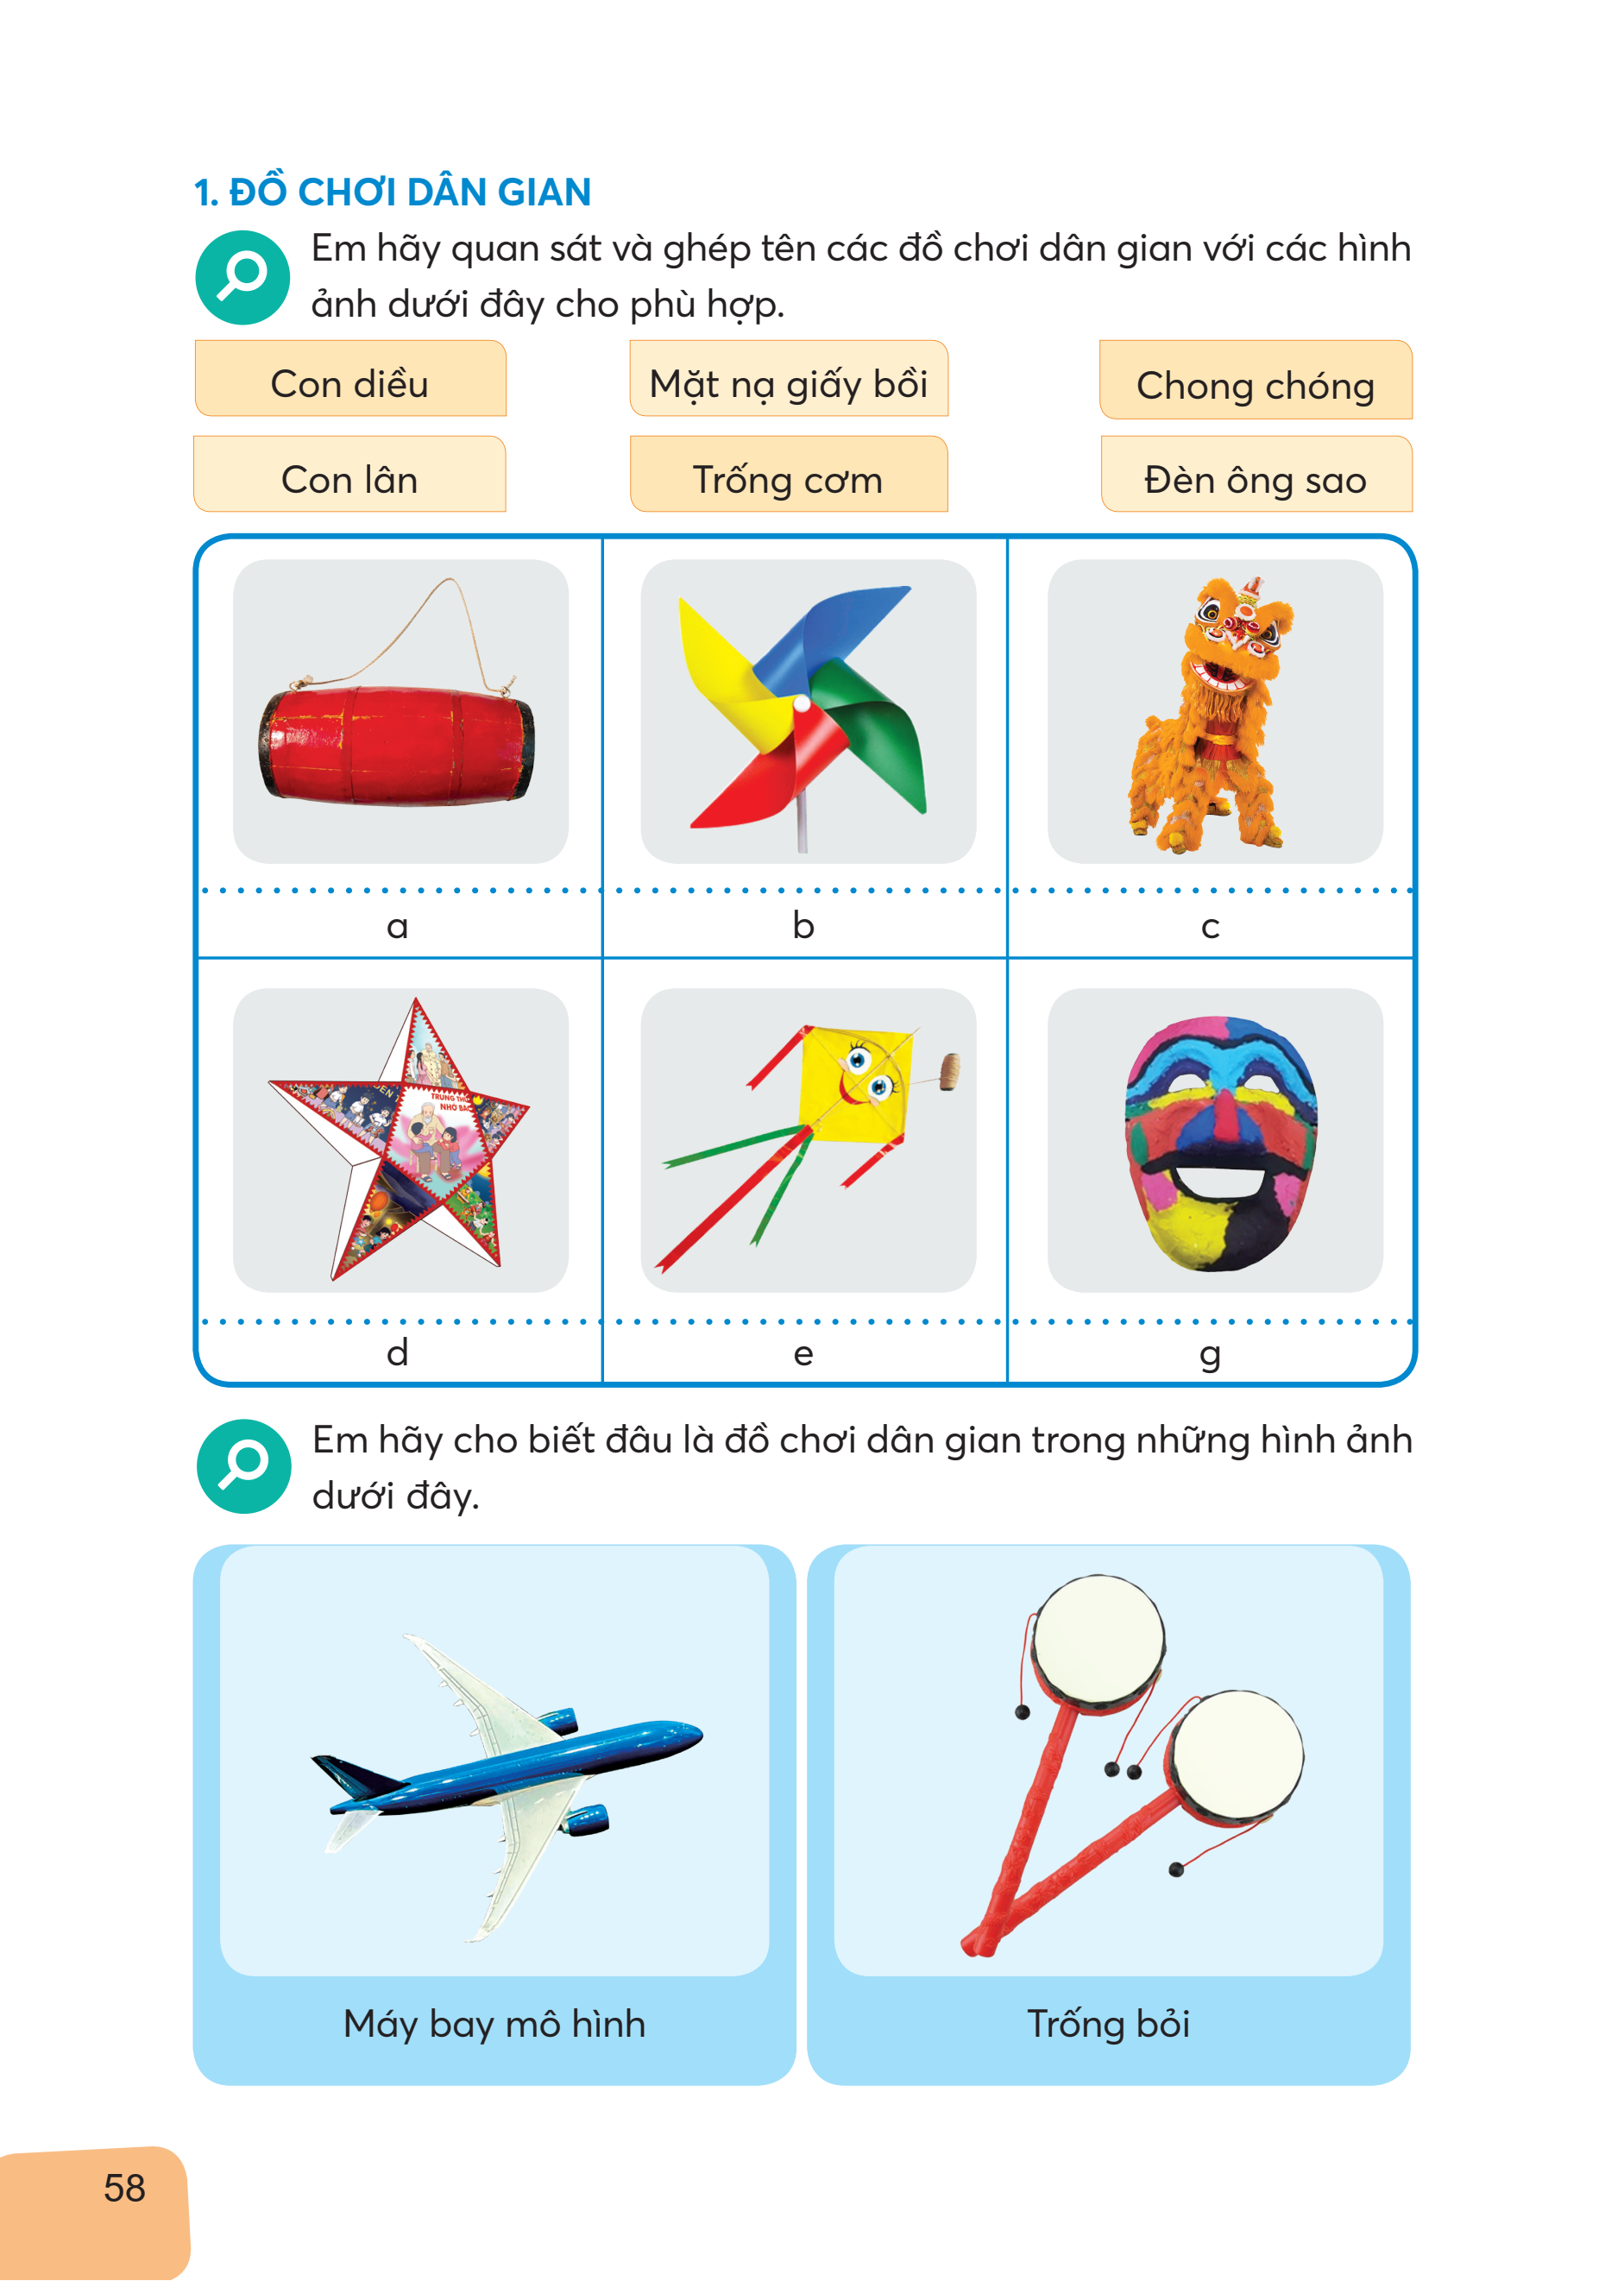
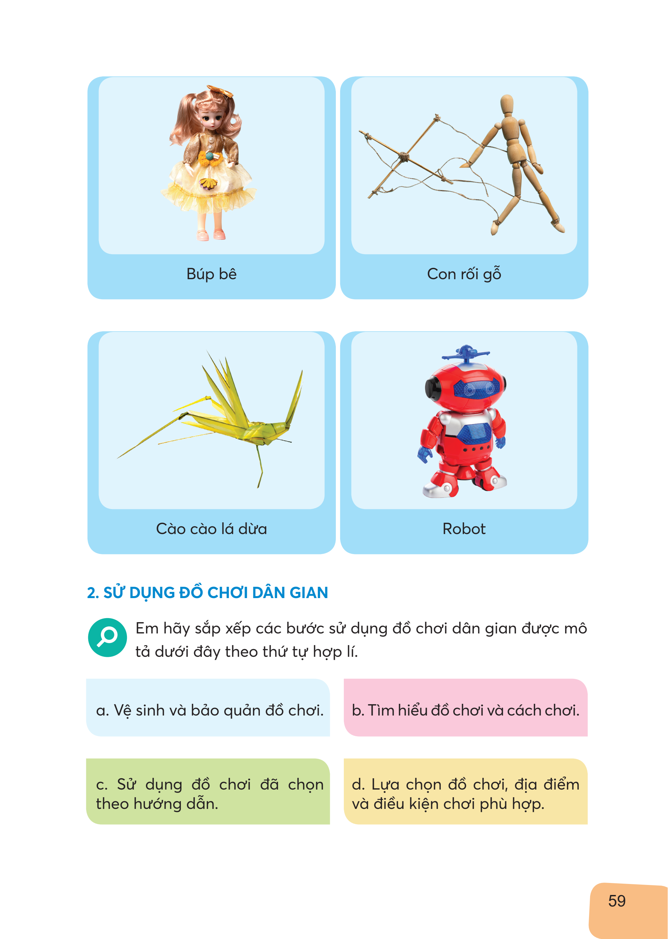
4. CẤU TRÚC BÀI

Slide 13
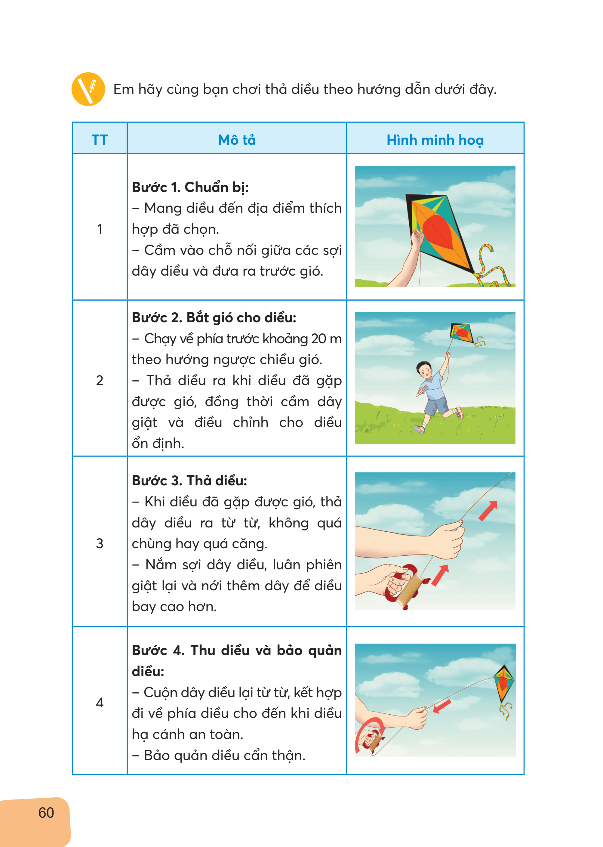
4. CẤU TRÚC BÀI

Slide 14
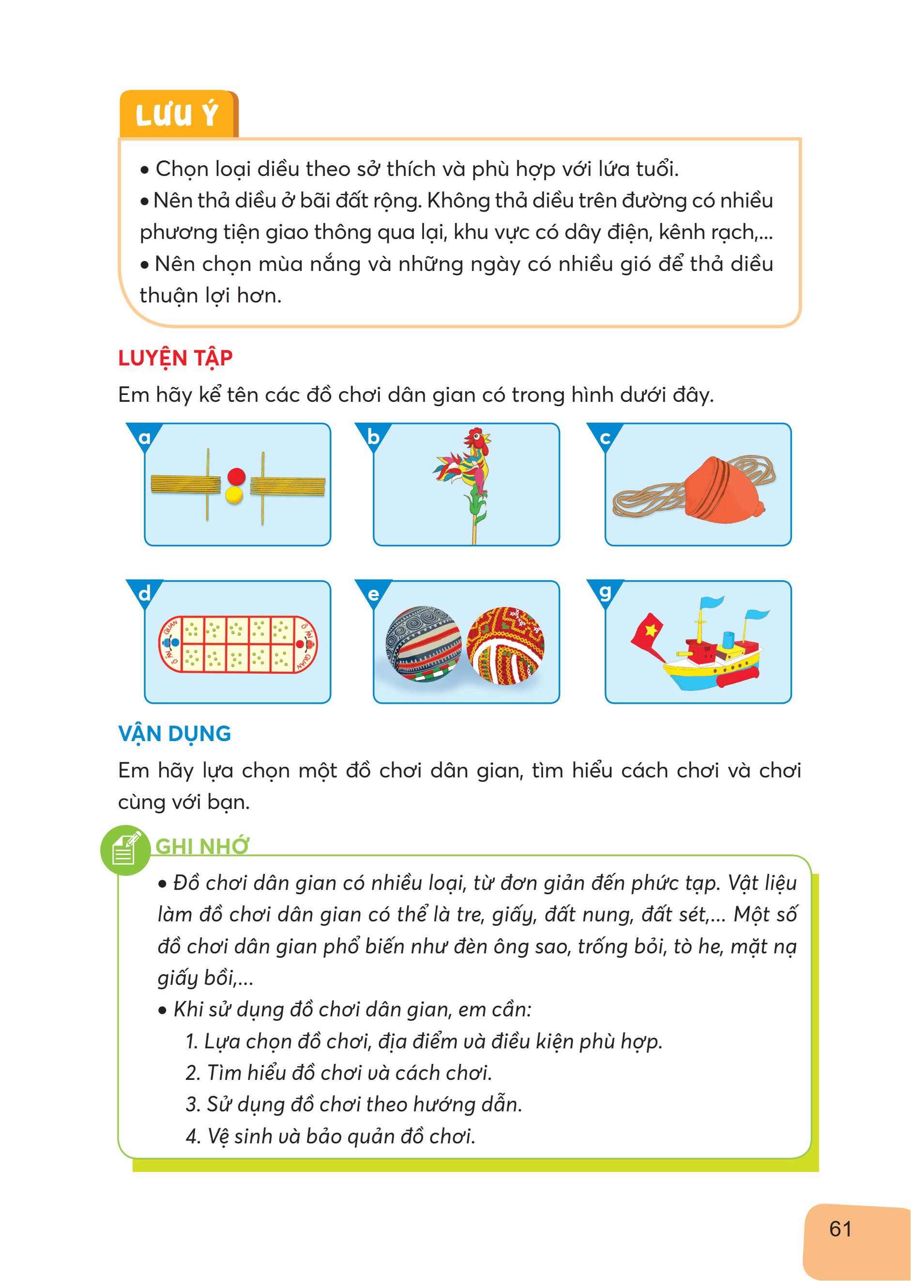
4. CẤU TRÚC BÀI

Slide 15
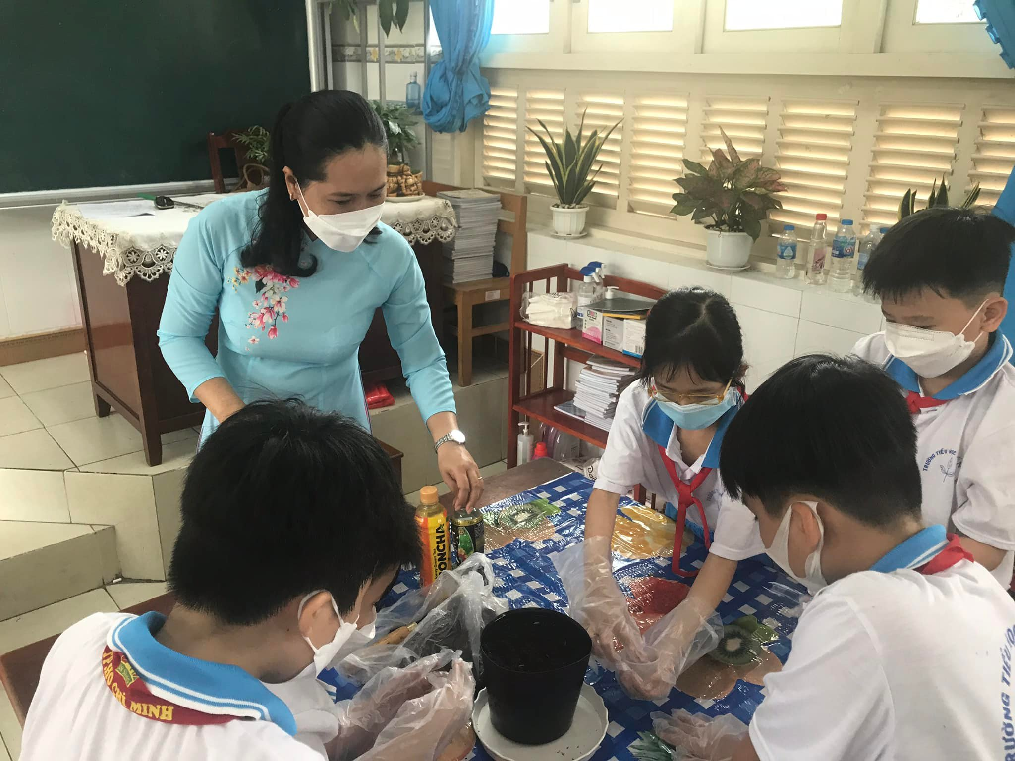
5. ĐIỂM NỔI BẬT CỦA SÁCH

Slide 16
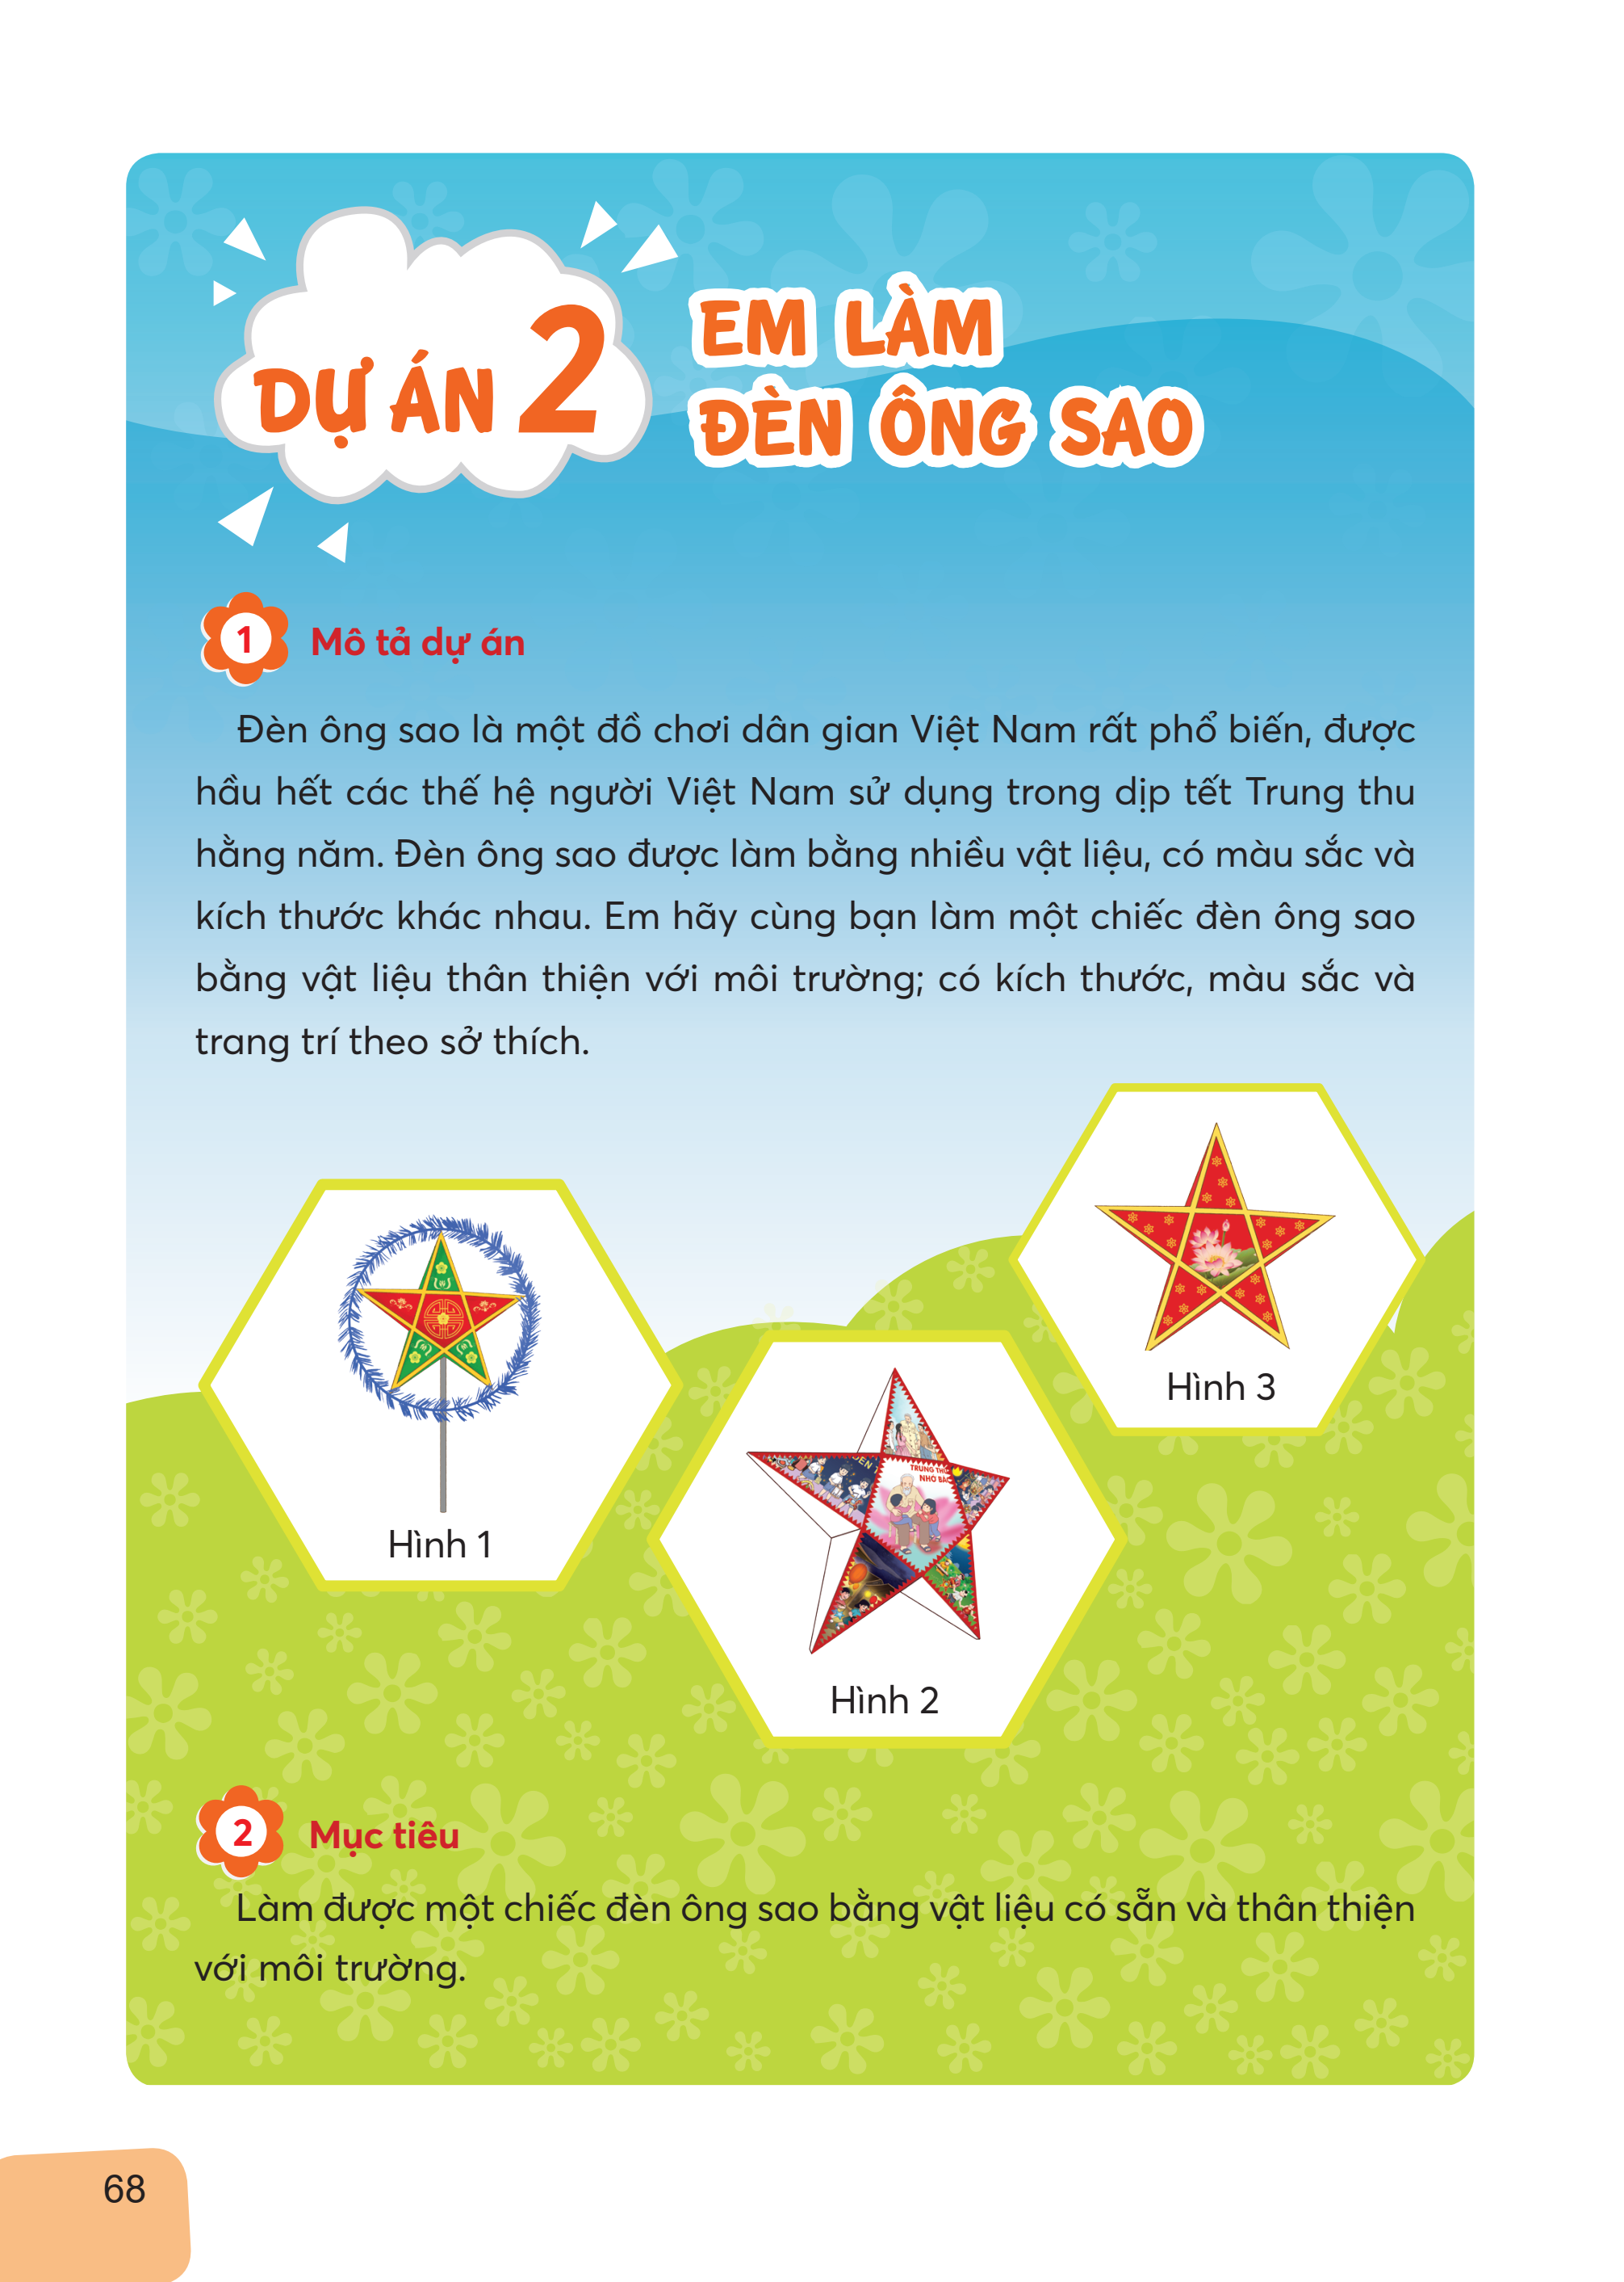
5.1. Phát triển năng lực học sinh theo tiếp cận giáo dục STEM:
Bài học được cấu trúc theo chủ đề tích hợp và dự án học tập
Động cơ học tập của học sinh được hình thành từ một vấn đề cần được giải quyết trong thực tiễn
Hoạt động học có tính trải nghiệm cao, tích hợp hoạt động khám phá kiến thức mới với thực hành phát triển kỹ năng
Kết quả học tập được thể hiện thông qua những sản phẩm cụ thể có tính thực tiễn

Slide 17
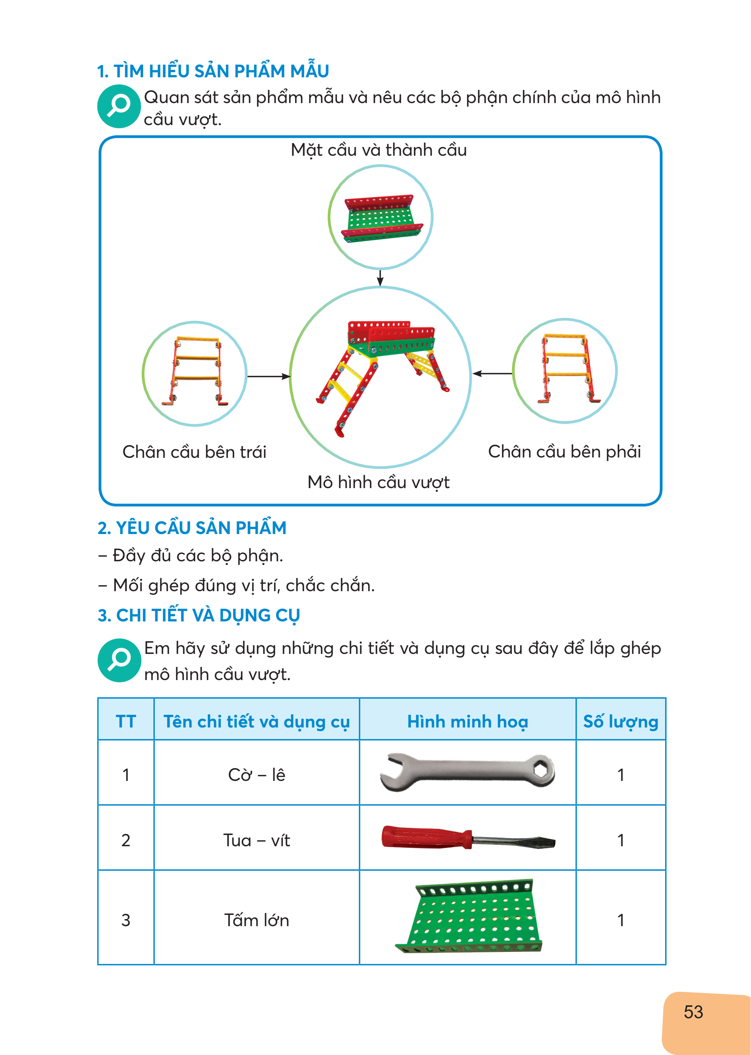
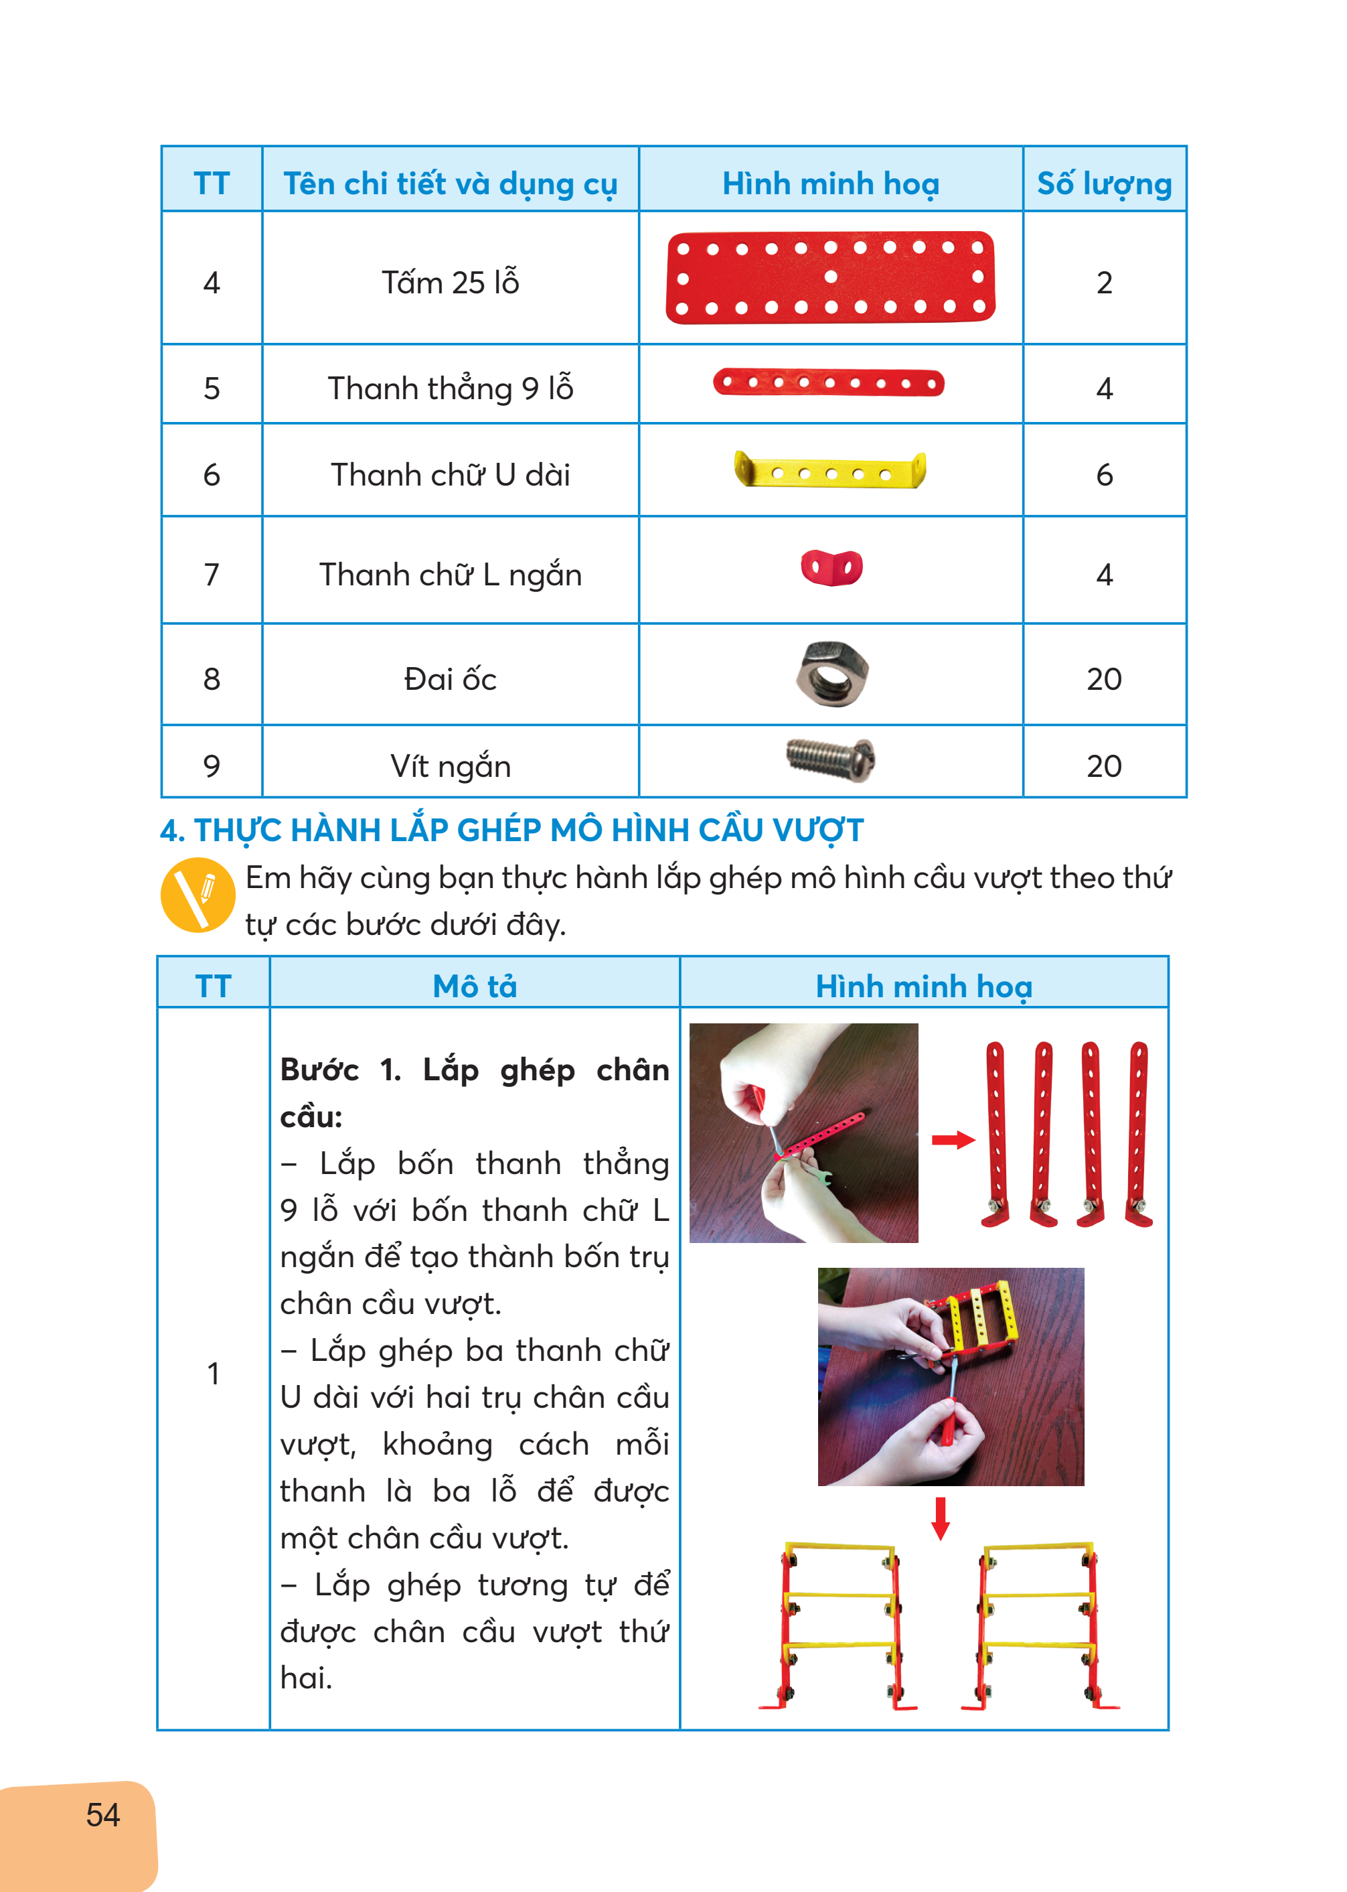
5.2. Chú trọng bản chất kỹ thuật, công nghệ:
Cấu trúc, đặc điểm, ứng dụng của sản phẩm công nghệ được chú trọng
Các bước thực hành được xây dựng phù hợp quy trình vận hành, sản xuất, chế tạo sản phẩm công nghệ

Slide 18
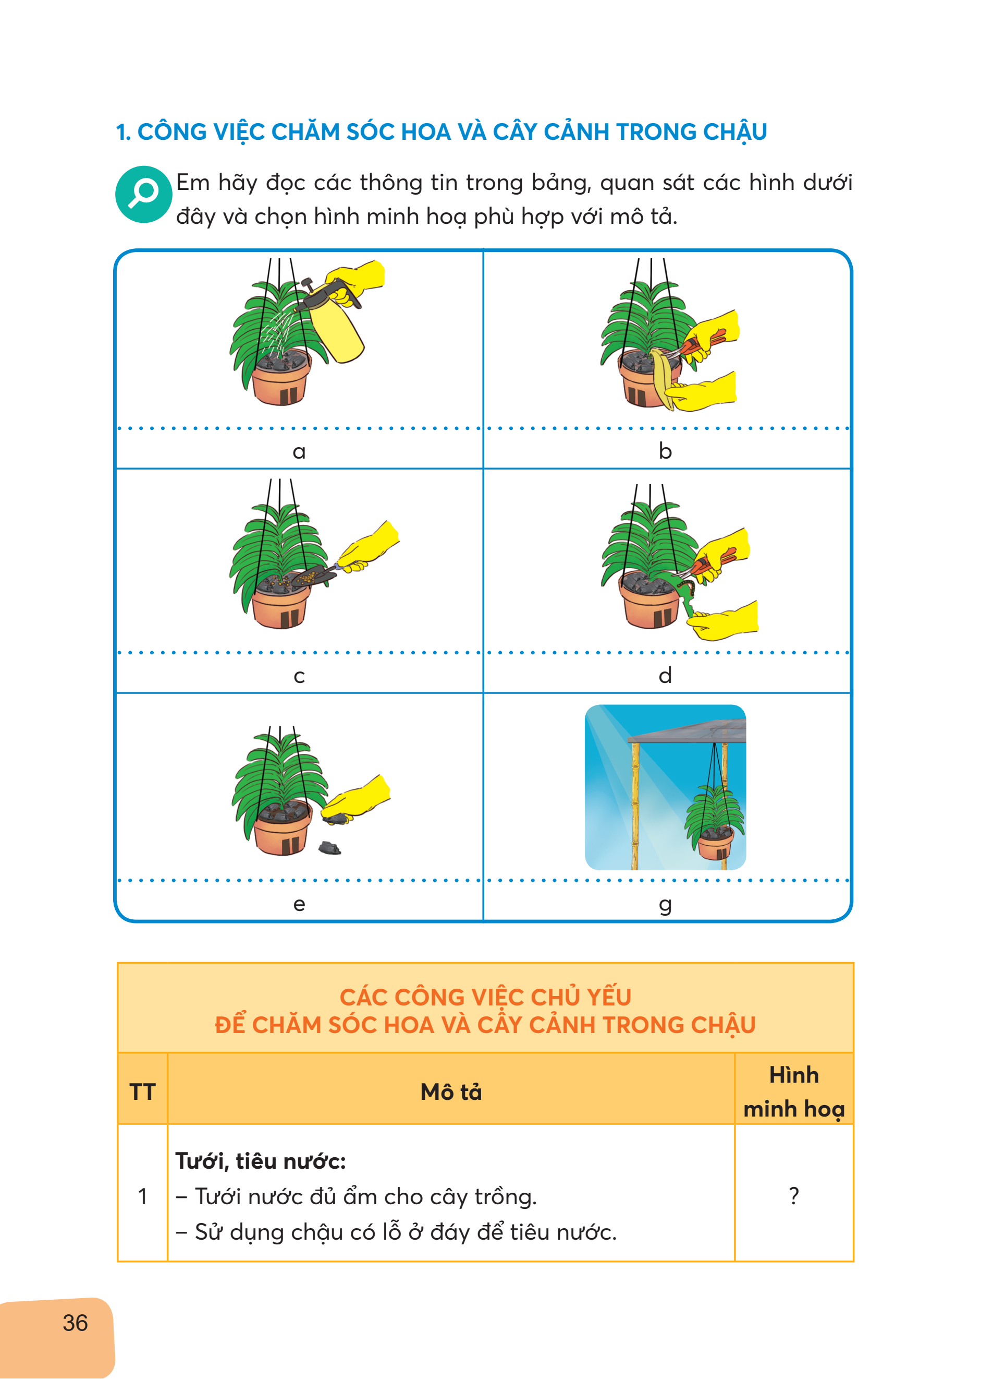
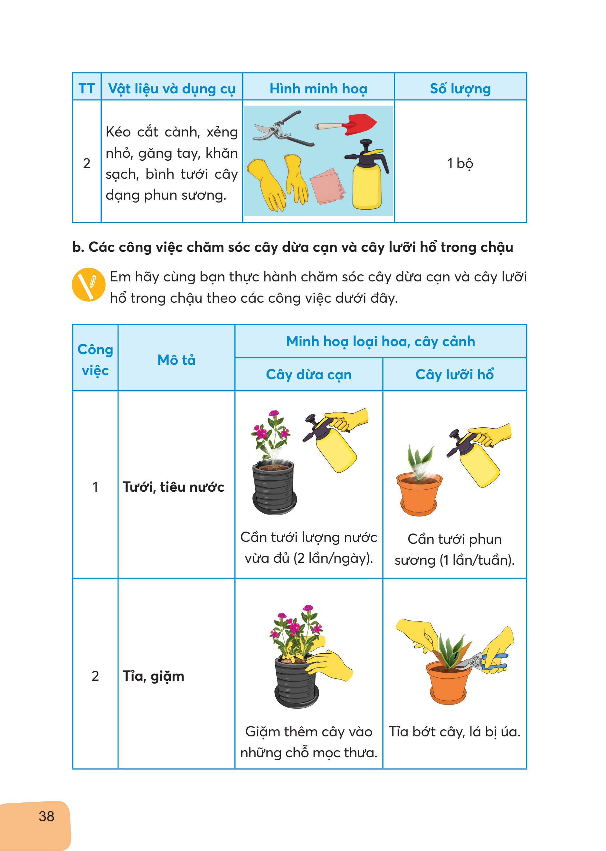
5.3. Giáo viên dễ dạy, học sinh dễ học:
Kiến thức phổ thông, cốt lõi, thiết thực
Sản phẩm công nghệ thiết thực, gần gũi với đời sống, phù hợp điều kiện dạy học
Các bước thực hành minh họa rõ ràng, dễ thực hiện
Linh hoạt trong dạy và học

Slide 19
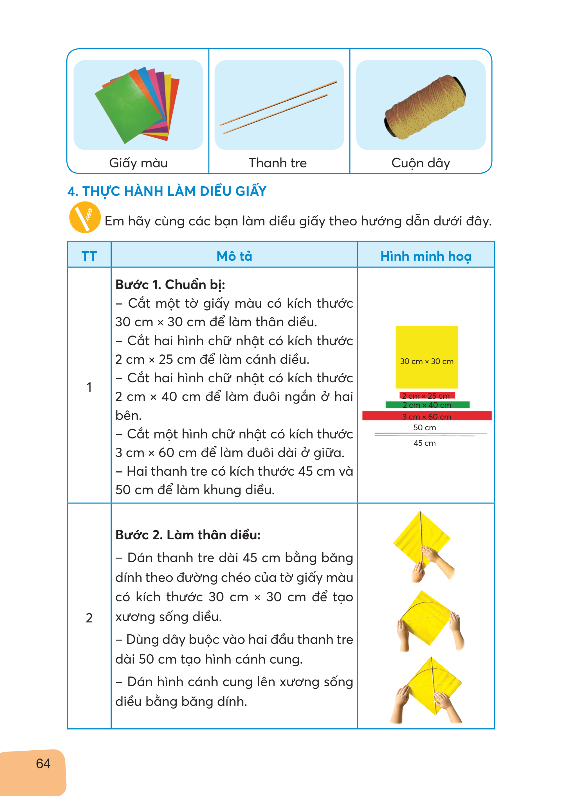
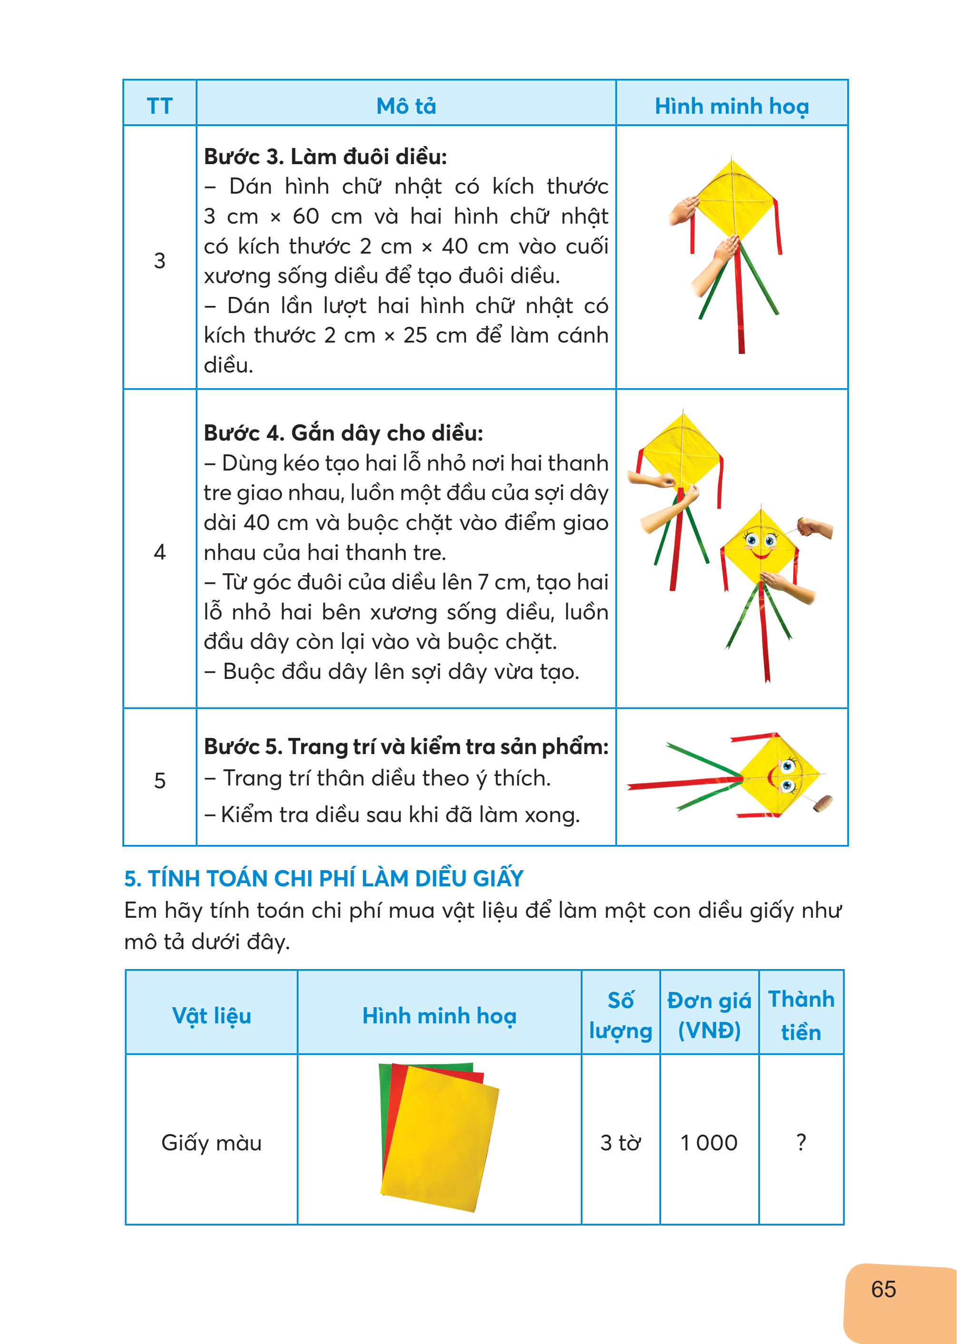
5.4. Tích hợp giáo dục môi trường, giáo dục tài chính:
Giáo dục ý thức chăm sóc, bảo vệ hoa và cây cảnh
Hướng dẫn sử dụng vật liệu thân thiện môi trường
Hướng dẫn tính toán chi phí vật liệu làm đồ chơi

Slide 20
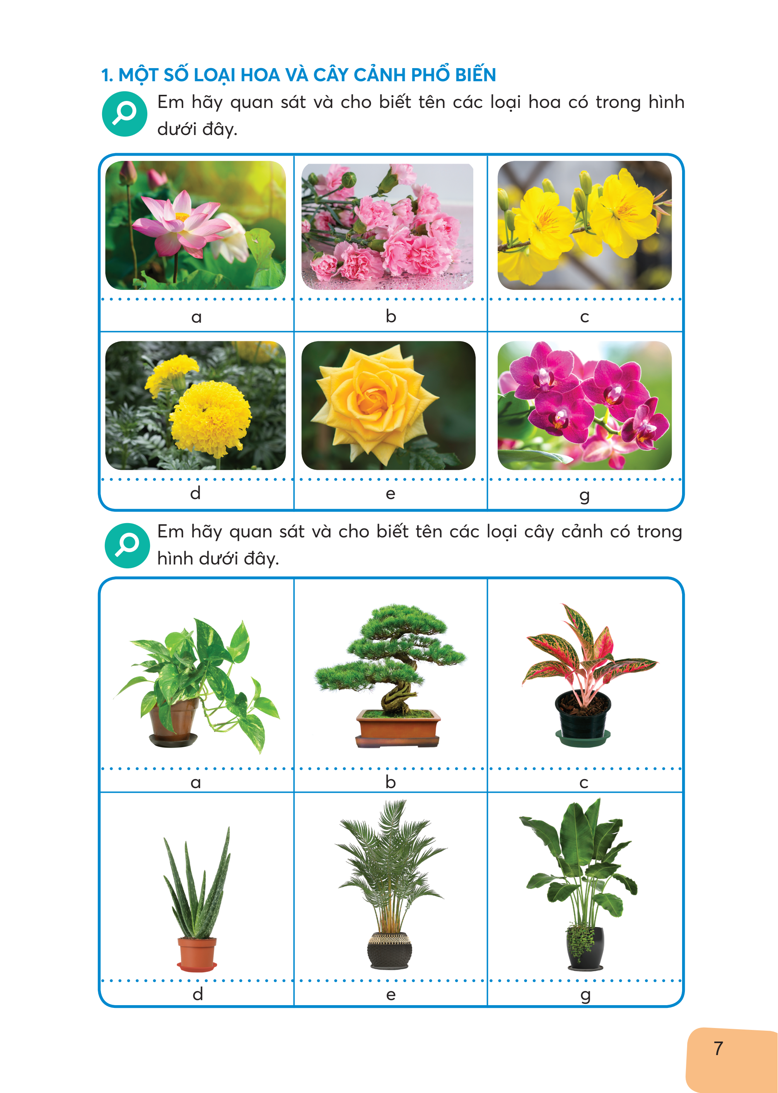
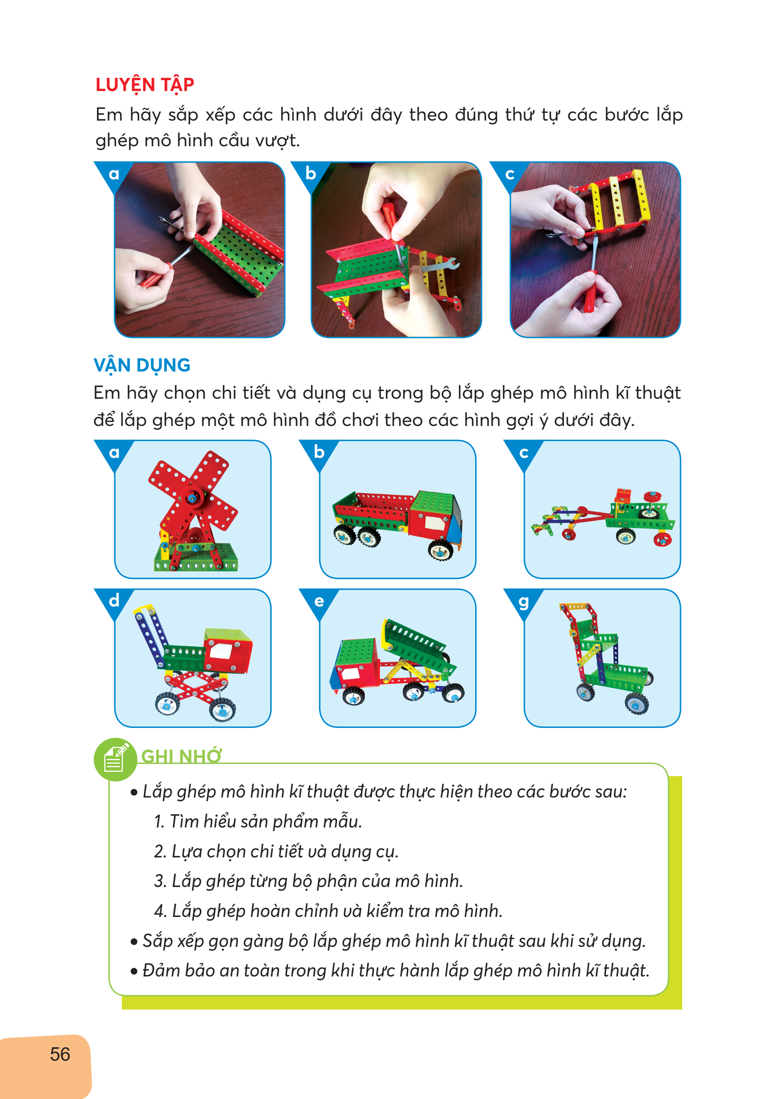
5.5. Phù hợp đặc điểm nhận thức học sinh:
Kết hợp hài hoà, cân đối giữa kênh chữ và kênh hình
Đảm bảo tính khoa học, tính sư phạm và tính giáo dục
Hình ảnh sinh động, câu từ trong sáng

Slide 21
7. KẾT LUẬN
Chuẩn mực, khoa học, hiện đại
Dễ dạy, dễ học
SGK Công nghệ 4
Thiết thực – Hấp dẫn – Dễ hiểu
Phát triển phẩm chất, năng lực theo tiếp cận STEM
Tích hợp giáo dục môi trường, tài chính
Chú trọng bản chất kỹ thuật, công nghệ
Phù hợp đặc điểm nhận thức học sinh
Phát triển phẩm chất chủ yếu, năng lực chung và năng lực công nghệ

Slide 22
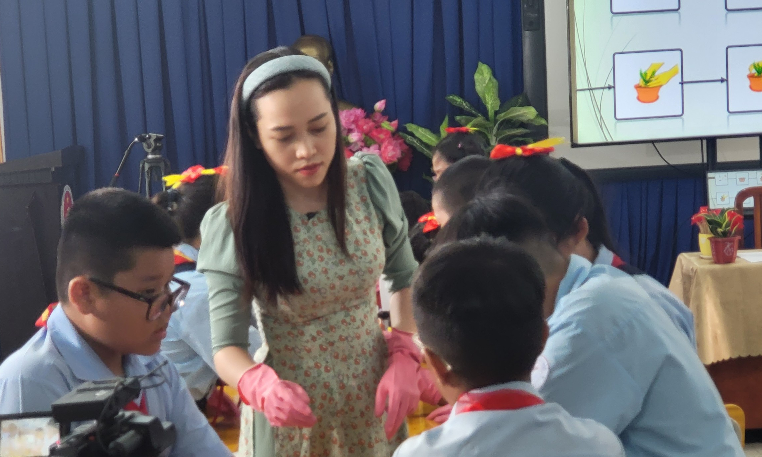
Phần 2
PHƯƠNG PHÁP DẠY HỌC

Slide 23
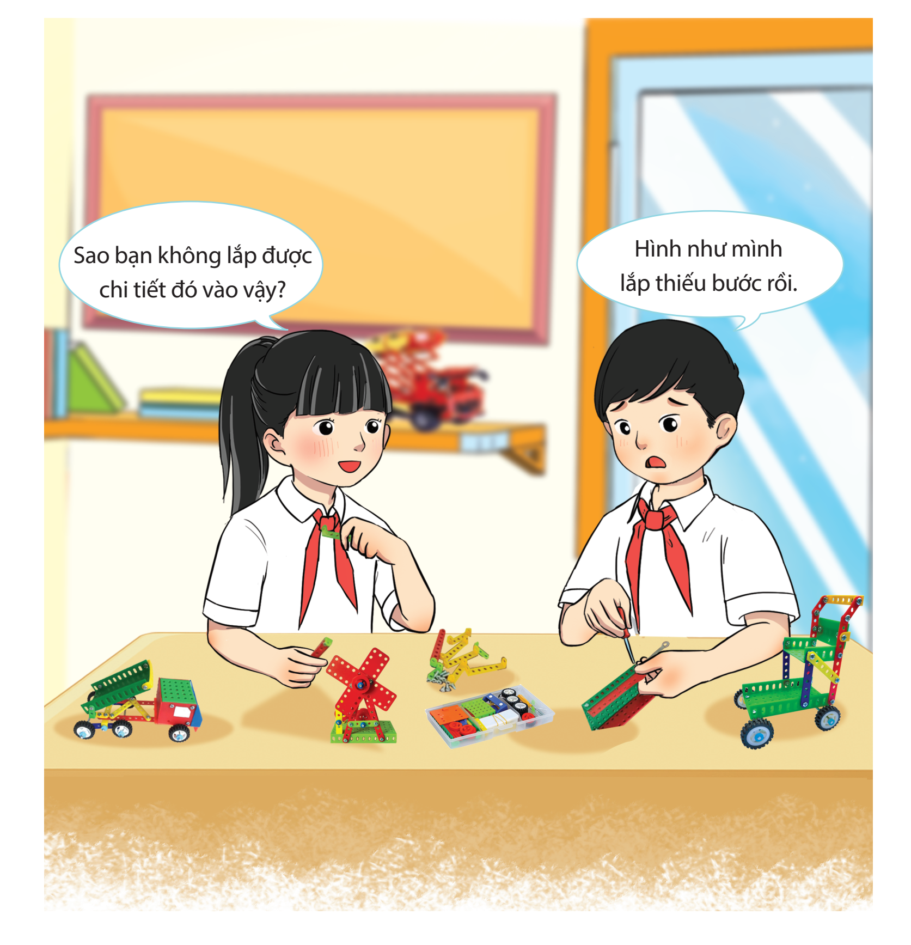
1. ĐỊNH HƯỚNG SỬ DỤNG PPDH
Lấy người học làm trung tâm
Phát triển phẩm chất và năng lực cho học sinh
Học trải nghiệm
Học qua thực hành tích cực
Dạy học giải quyết vấn đề
Dạy học dự án

Slide 24
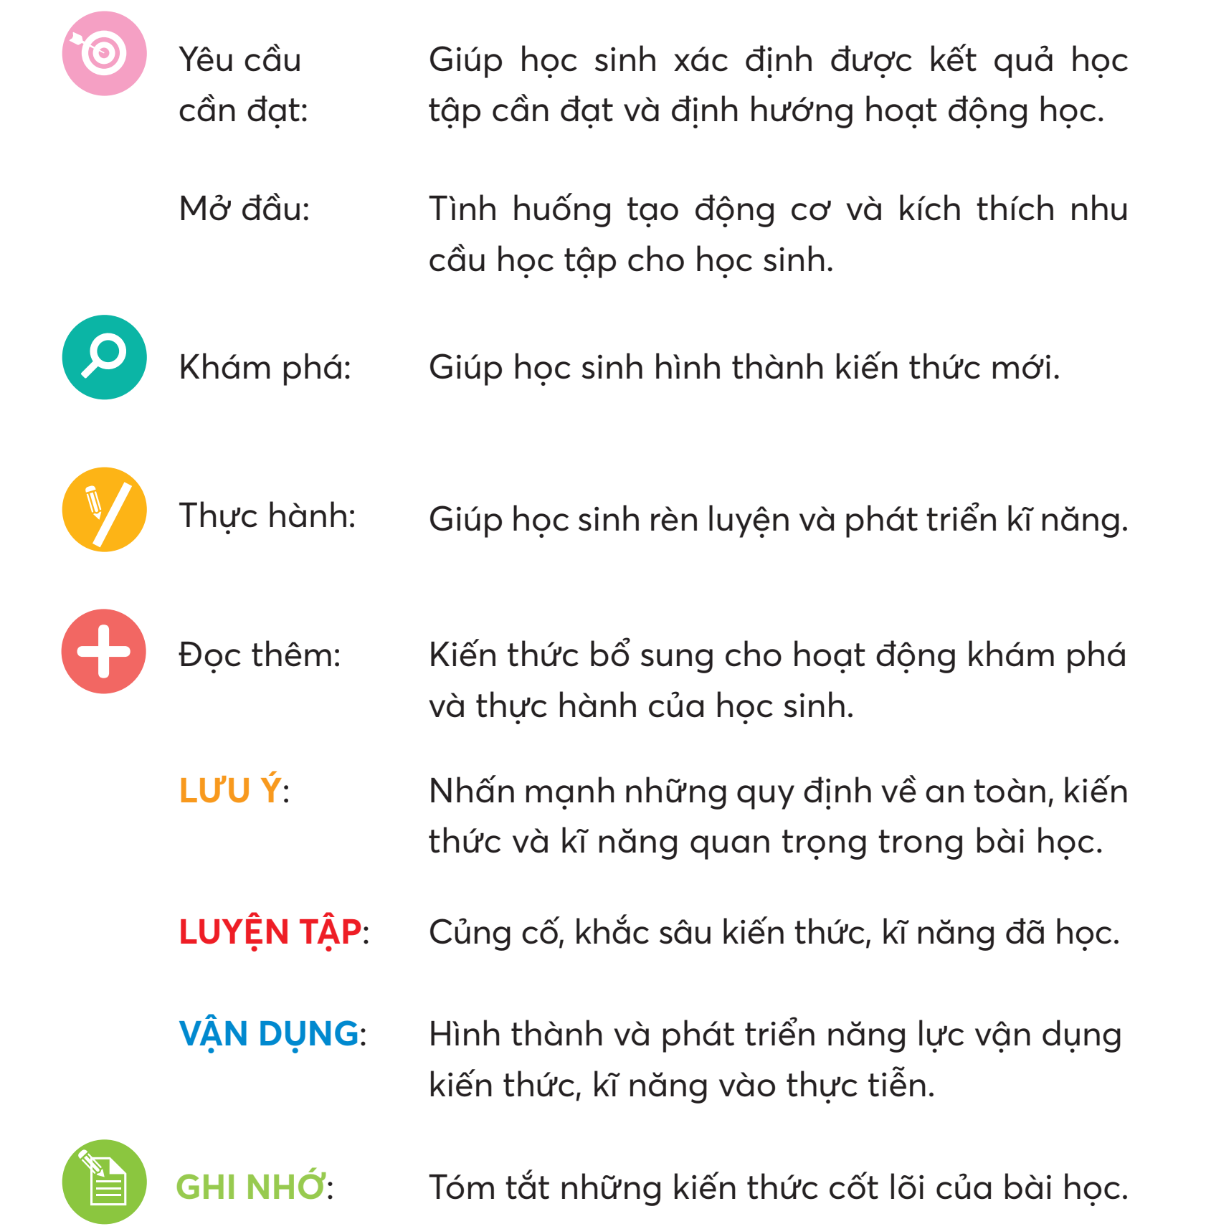
2. GỢI Ý TỔ CHỨC MỖI BÀI

Slide 25
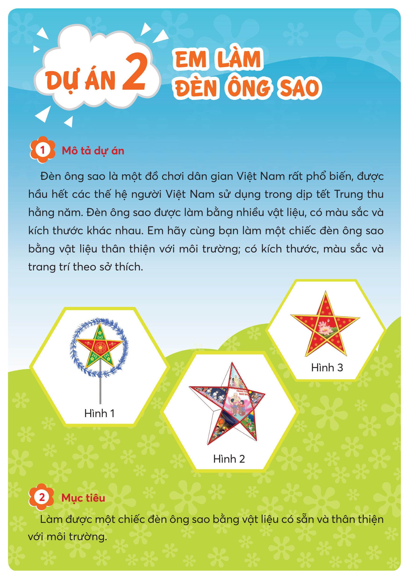
3. GỢI Ý TỔ CHỨC DỰ ÁN HỌC TẬP

Slide 26
Phần 3
KIỂM TRA ĐÁNH GIÁ

Slide 27
1. ĐÁNH GIÁ NĂNG LỰC CHUNG
Năng lực tự chủ và tự học: Quan sát hành động, việc làm của HS trong quá trình học tập;
Năng lực giao tiếp và hợp tác: Quan sát hoạt động nhóm, khả năng phân công và phối hợp giữa các học sinh;
Năng lực giải quyết vấn đề và sáng tạo: Đề xuất và đưa ra các phương án trả lời cho các câu hỏi, bài tập xử lí tình huống; vận dụng kiến thức, kĩ năng của bài học môn Công nghệ 3 để giải quyết các vấn đề thường gặp trong cuộc sống hằng ngày.

Slide 28
1. ĐÁNH GIÁ NĂNG LỰC CHUNG

Slide 29
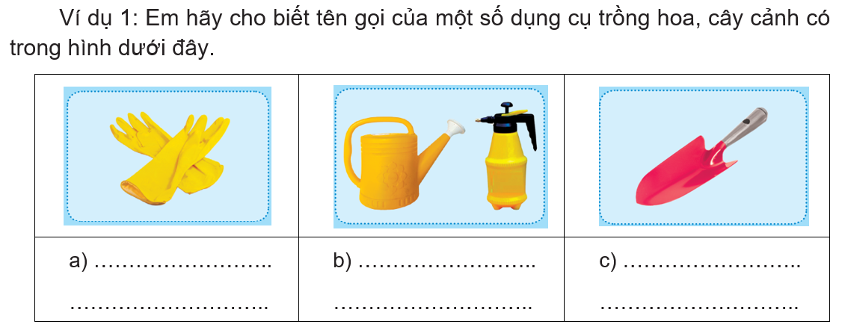
2. ĐÁNH GIÁ NĂNG LỰC CÔNG NGHỆ
Nhận thức công nghệ: nêu, mô tả, trình bày được một số sự vật, hiện tượng xung quanh; so sánh, lựa chọn và phân loại được các sự vật, hiện tượng đơn giản.

Slide 30
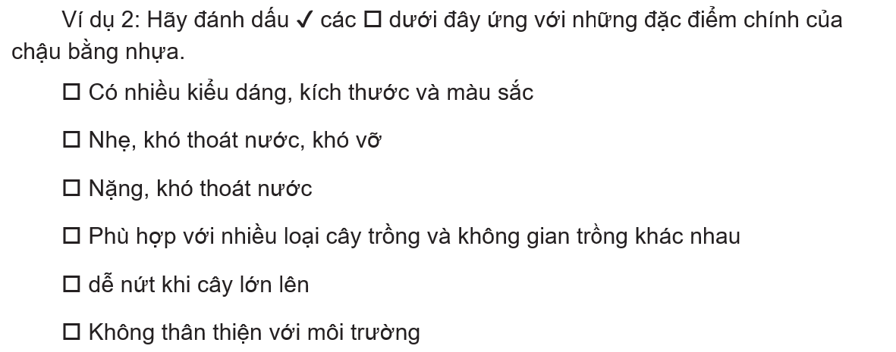
2. ĐÁNH GIÁ NĂNG LỰC CÔNG NGHỆ

Slide 31
2. ĐÁNH GIÁ NĂNG LỰC CÔNG NGHỆ
Đánh giá, sử dụng, giao tiếp công nghệ và thiết kế kĩ thuật:
+ Giải thích, phân tích
+ Nhận xét, đánh giá
+ Sử dụng sản phẩm công nghệ
+ Làm sản phẩm công nghệ theo quy trình các bước cho trước
+ Vận dụng sáng tạo làm ra sản phẩm mới

Slide 32
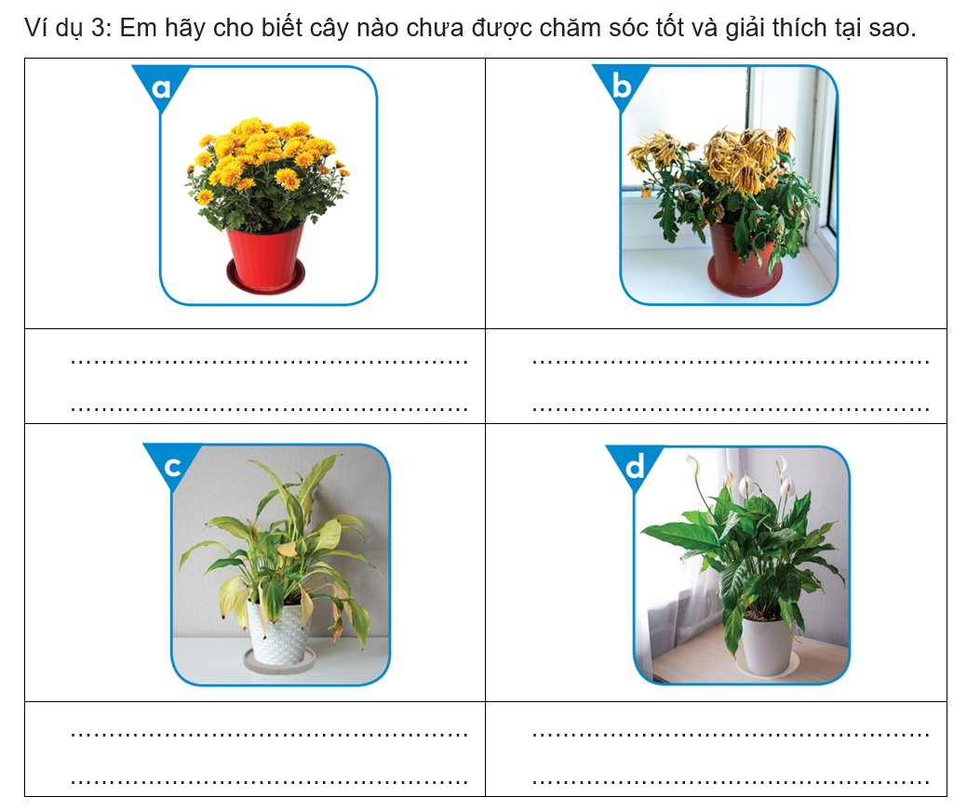
2. ĐÁNH GIÁ NĂNG LỰC CÔNG NGHỆ

Slide 33
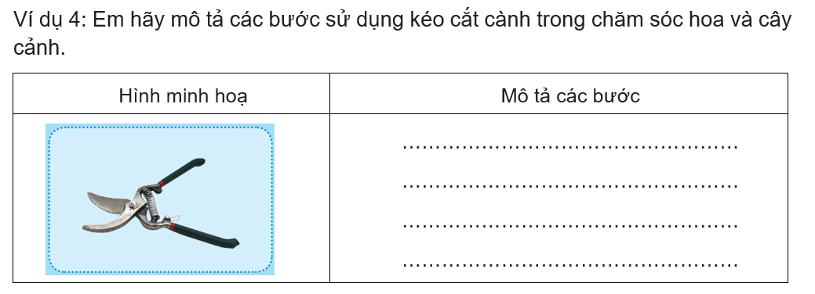
2. ĐÁNH GIÁ NĂNG LỰC CÔNG NGHỆ

Slide 34
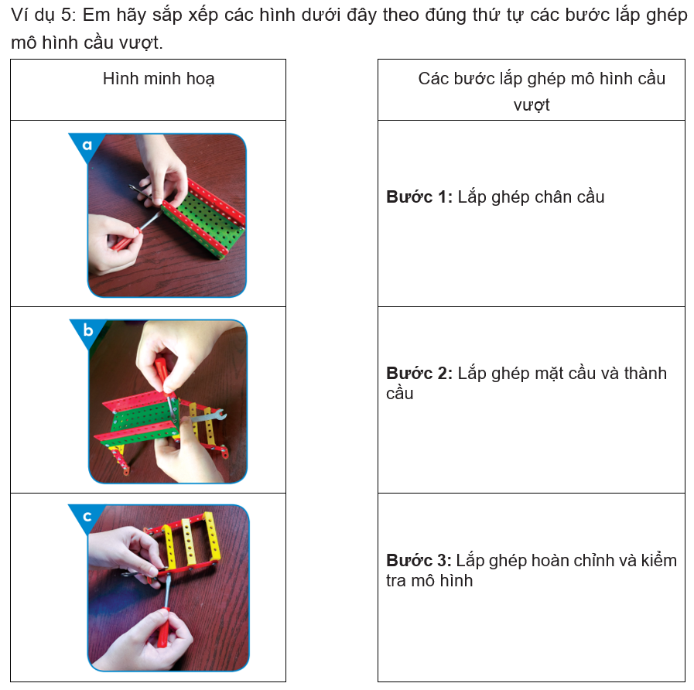
2. ĐÁNH GIÁ NĂNG LỰC CÔNG NGHỆ

Slide 35
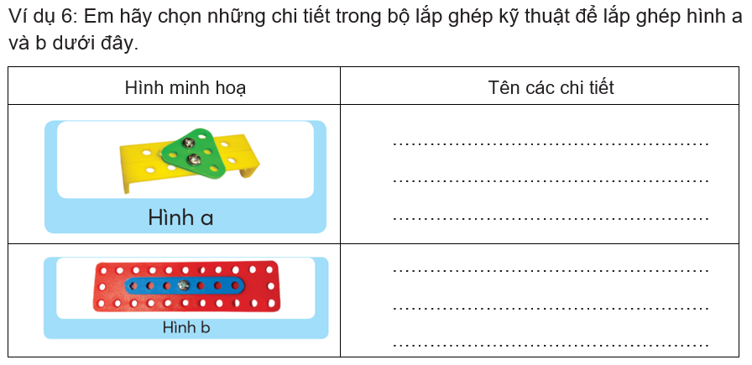
2. ĐÁNH GIÁ NĂNG LỰC CÔNG NGHỆ

Slide 36
Phần 4
XÂY DỰNG KẾ HOẠCH BÀI DẠY

Slide 38
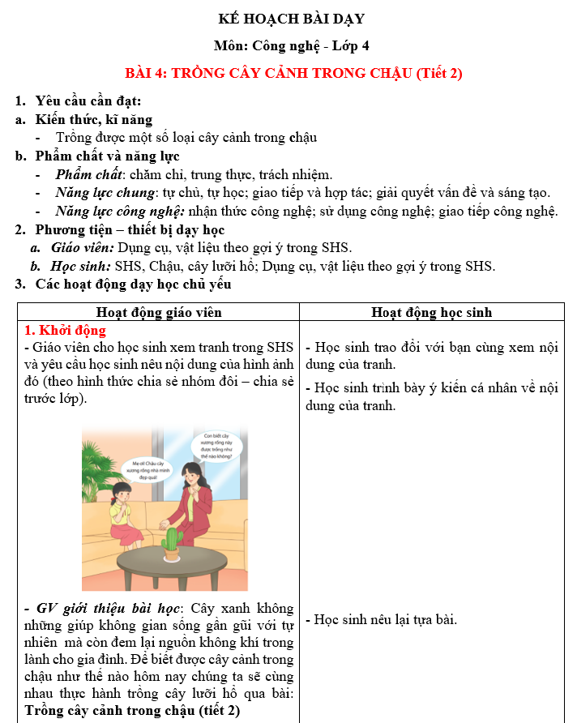
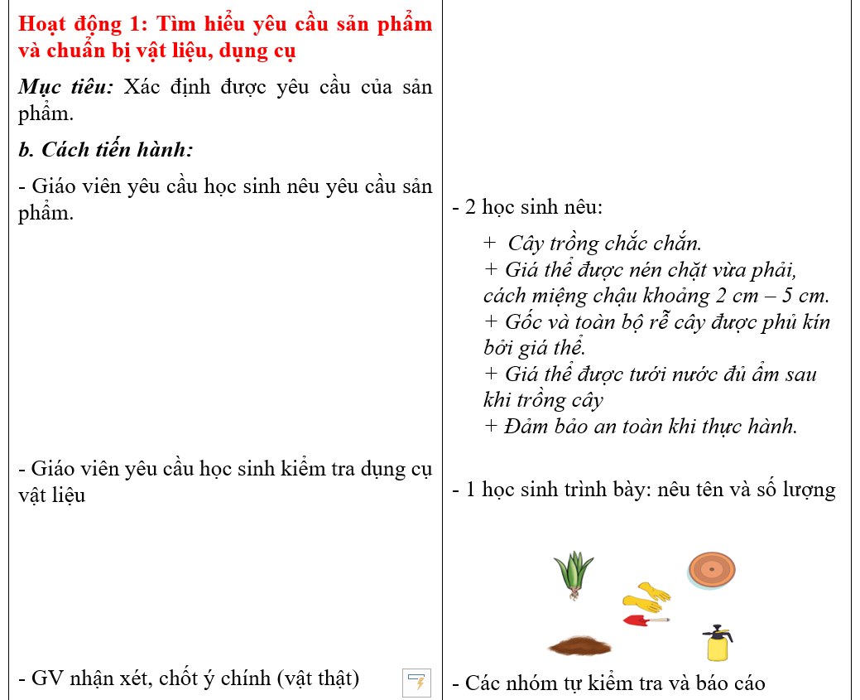
Ví dụ 1:

Slide 40
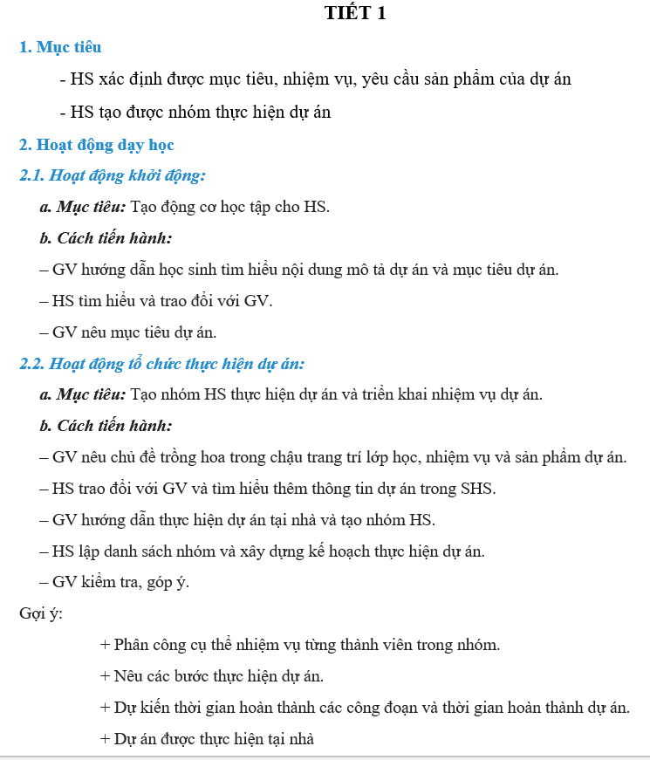
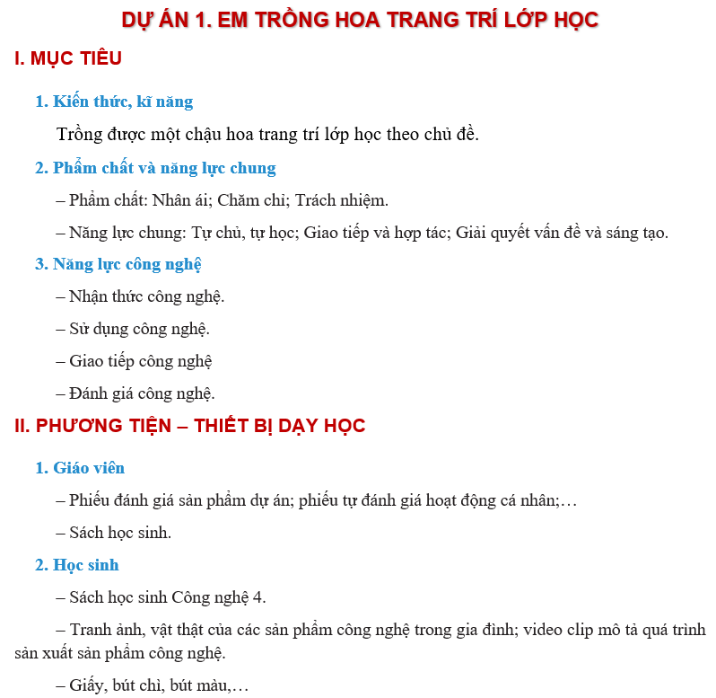
Ví dụ 2:

Slide 42
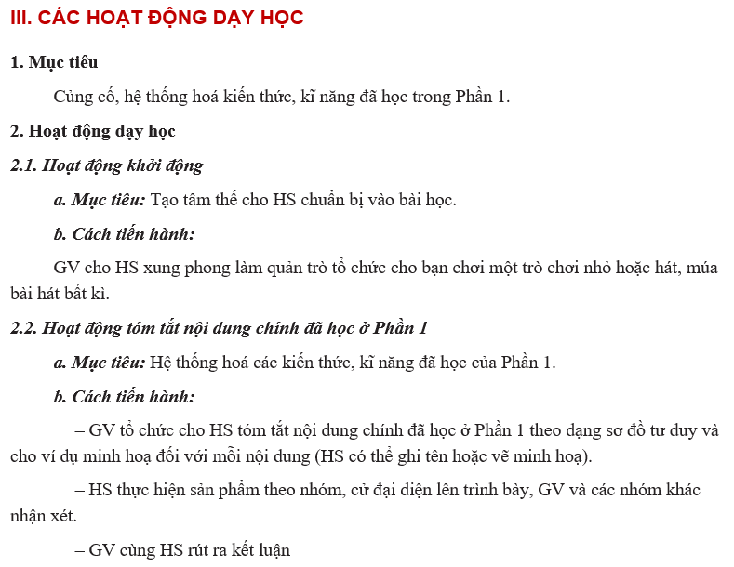
Ví dụ 3:

Slide 43
HỆ TÀI NGUYÊN TRỰC TUYẾN VÀ GÓC HỖ TRỢ

Slide 44
HỆ TÀI NGUYÊN TRỰC TUYẾN
Giới thiệu sách
Hướng dẫn sử dụng sách
Ma trận kiến thức, kĩ năng
Phân phối chương trình
Thiết kế bài dạy
Tài liệu tập huấn
Video giới thiệu bộ môn
Video minh hoạ tiết dạy (cho tất cả các kiểu bài) tham khảo
Video phân tích tiết dạy minh hoạ
taphuan.nxbgd.vn
hanhtrangso.nxbgd.vn
www.chantroisangtao.vn

Slide 45
GÓC HỖ TRỢ
Ghi nhận các góp ý của bạn đọc, chuyển đến ban biên tập để tham khảo, phản biện và chỉnh sửa.
Kết nối tập huấn giữa giáo viên với tác giả, chủ biên, tổng chủ biên các môn học.
Hỗ trợ phát hành và công tác thư viện.
www.chantroisangtao.vn/hotro

